Slide 1
第八课
李さんは日本語で手紙を書きます。

Slide 2
時間の言い方
日
一日（ついたち） 二日（ふつか） 三日（みっか）
四日（よっか） 五日（いつか） 六日（むいか）
七日（なのか） 八日（ようか） 九日（ここのか）
十日（とおか） 二十日（はつか）
十四日（しゅうよっか） 二十四日（にじゅうよっか）

Slide 3
曜日
日曜日（にちようび） 月曜日（げつようび） 火曜日（かようび） 水曜日（すいようび） 木曜日（もくようび） 金曜日（きんようび）
土曜日（どようび）
月（つき）
一月（いちがつ） 二月（にがつ） 三月（さんがつ） 四月（しがつ）
五月（ごがつ） 六月（ろくがつ） 七月（しちがつ） 八月（はちがつ）
九月（くがつ） 十月（じゅうがつ） 十一月（じゅういちがつ）
十二月（じゅうにがつ）

Slide 4
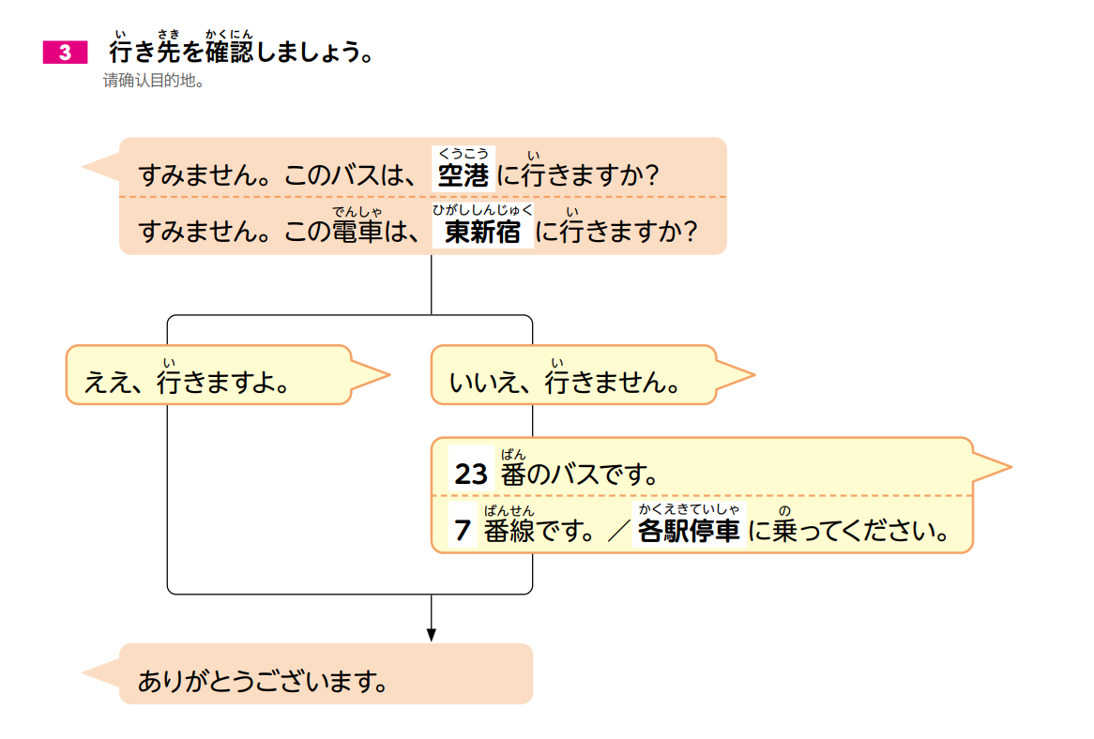

Slide 5
キーワード
あげる 送出去
もらう
收到别人送的
送（おく）る
邮寄出去
届（とど）く
送达邮寄
航空便
（こうくうびん）
船便
（ぶなびん）
に
会（あ）う

Slide 6
あげる もらう
おじいさん おばあさん
父 母 おじさん おばさん
兄 姉
弟 妹
家族
身内
会社
あげる
外
もらう

Slide 7
あげる もらう
会社の人
祖父
祖母
父 母
兄 姉
弟 妹
あげる
内
外
家族
もらう
他の人

Slide 8
あげる もらう
家族内
祖父 祖母
父 母
兄 姉
弟 妹
あげる
もらう
やる

Slide 9
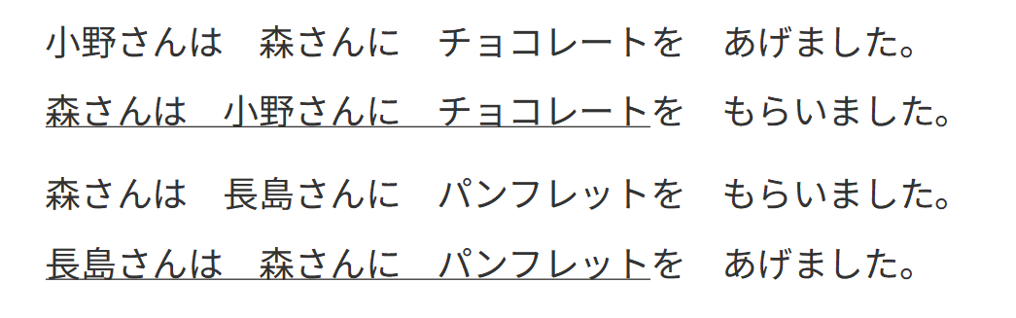
第八课李さんは日本語で手紙を書きます
「もらいます」句と「あげます」句互换

Slide 10
誕生日のプレゼント
チケット 票 （ 含：切符 乗車券 入場券 食券など ）
写真集（しゃしんしゅう） チョコレート 巧克力
アイスクリーム 冰激凌 ボールペン 圆珠笔
花（はな） プレゼント 礼物
お金（おかね） 钱

Slide 11
語彙
仕事 頑張って！
パンフレット 宣传册 スケジュール 日程
ファックス 传真 メール 邮件
夕方（ゆうがた） 傍晚

Slide 12
第八课李さんは日本語で手紙を書きます
ポイント
１．李さんは日本語でメールを書きます。
２．わたしは小野さんにお土産をあげます。
３．わたしは小野さんに＝から辞書をもらいました。
４．李さんは明日長島さんに会います。

Slide 13
第八课李さんは日本語で手紙を書きます
本文
甲：昨日、母に誕生日のプレゼントを送りました。
乙：何で送りましたか。
甲：航空便で送りました。
甲：その映画のチケットを誰にあげますか。
乙：李さんにあげます。

Slide 14
第八课李さんは日本語で手紙を書きます
本文
甲：誰にそのパンフレットをもらいましたか。
乙：長島さんにもらいました。
甲：すみません、李さんはいますか。
乙：もう＝already帰りましたよ。

Slide 15
第八课李さんは日本語で手紙を書きます
文法
助詞：で
【名詞】＋で＋【動詞】： １、手段、方法 ２、使用材料
？made from＝から、made of＝で？
１、航空便で母に洋服を送りました。
２、新聞紙しで紙かみ飛行機を作りました。
３、日本語でメールを書きました。
４、何でうどんを作りますか。——小麦粉（こむぎこ）で作ります

Slide 16
第八课李さんは日本語で手紙を書きます
文法
助詞：に
１、母に誕生日のプレゼントを送りました。（１、动作的方向和接受者）
２、弟に紙飛行機を作りました。
３、友（とも）だちにお金を貸します。
４、先生にメールを送ります。
５、黄さんに電話します。
６、駅で田中さんに会いました。 （２、见到某人，表示见到的对象）
７、家に帰ります。 （３、动作的方向＝へ）

Slide 17
第八课李さんは日本語で手紙を書きます
文法
終助詞：よ
用在句尾，根据场景的不同表示：告知、提醒 、轻微警告
１、黄さんに電話しましたか。ーーしましたよ。
２、田中さんに会いましたか。ーー会いましたよ。
３、わたしは毎日アイスクリームを食べます。
ーー太りますよ。
４、ご飯の後、散歩する？—— いいよ。いいわよ。

Slide 18
第八课李さんは日本語で手紙を書きます
文型
一、A【人】はB【人】に～をあげます
あげます、中文意思“给” A给B~
１、小野さんは森さんにチョコレートをあげました。
２、王さんは課長に花をあげました。
３、李さんは吉田さんにスワトウのハンカチをあげました。
友達は母のプレゼントをあげました

Slide 19
第八课李さんは日本語で手紙を書きます
文型
二、A【人】はB【人】に/から～をもらいます
もらいます、中文意思”得到“
这个句型的意思是A从B那得到~ 如果给予的一方是公司、学校等团体或组织时，则用「から」。
１、周さんは林さんに/（から）チョコレートをもらいました。
２、王さんは課長に/（から）花をもらいました。
３、吉田さんは李秀麗さんに／（から）中国のお茶をもらいました。
4、今学期も大学から奨学金をもらいました。
5、会社から10周年記念品をもらいました。

Slide 20
練 習
1、（为了鼓励弟弟），老师送了弟弟一朵小红花。
弟は先生から赤花をもらいました。
2、弟弟得到老师送的小红花。
弟は先生から赤花をもらいました。

Slide 21
練習
3、姐姐把圆珠笔给爸爸了
姉はボールペンを父にあげました。
4、爸爸把圆珠笔给姐姐了。
姉は父にボールペンをもらいました。
5、今年的情人节，小张送我哥哥一盒巧克力。
今年のバレンタインデーに、兄は張さんにチョコレートをもらいました。
6、今年的情人节，我妹妹送她男朋友一盒巧克力。
今年のホワイトデーに妹はボーイフレンドにチョコレイトをもらいました。

Slide 22
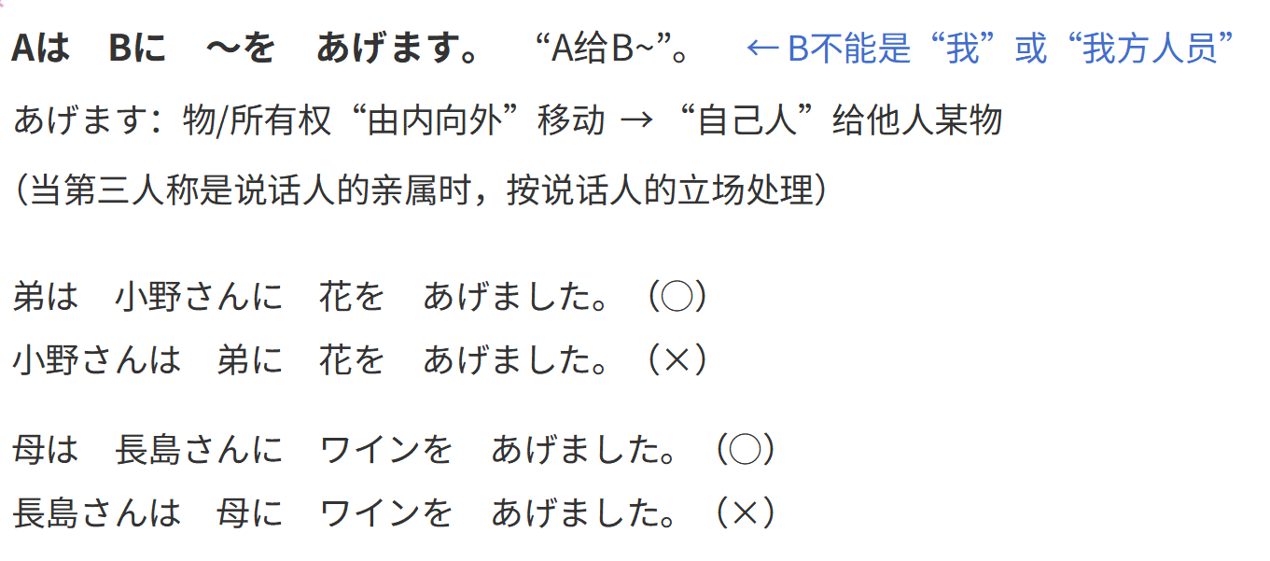
第八课李さんは日本語で手紙を書きます
注意点

Slide 23
第七课李さんは毎日コーヒーを飲みます
応用会話（スケジュール表）
小野：さっき長島さんに電話をもらいました。
李：スケジュール表ひょうの件けんですか。 xx について related to xx
小野：はい。
李：もうファックスで送りましたよ。
小野：いつですか。
李：昨日の夕方ゆうがたです。もう一度送りますか。
小野：ええ、お願いします。わたしはメールで送ります。
李：わかりました。

Slide 24
第七课李さんは毎日コーヒーを飲みます
应用课文（スケジュール表）
小野：李さん、たった今長島さんにメールをもらいました。
李：ファックスは届とどきましたか。
小野：ええ、ファックスもメールも届とどきましたよ。
李：そうですか。よかったです。
小野：李さん、これ、どうぞ。箱根の写真集です。前に長島さんに
もらいました。
李：ありがとうございます。

Slide 25
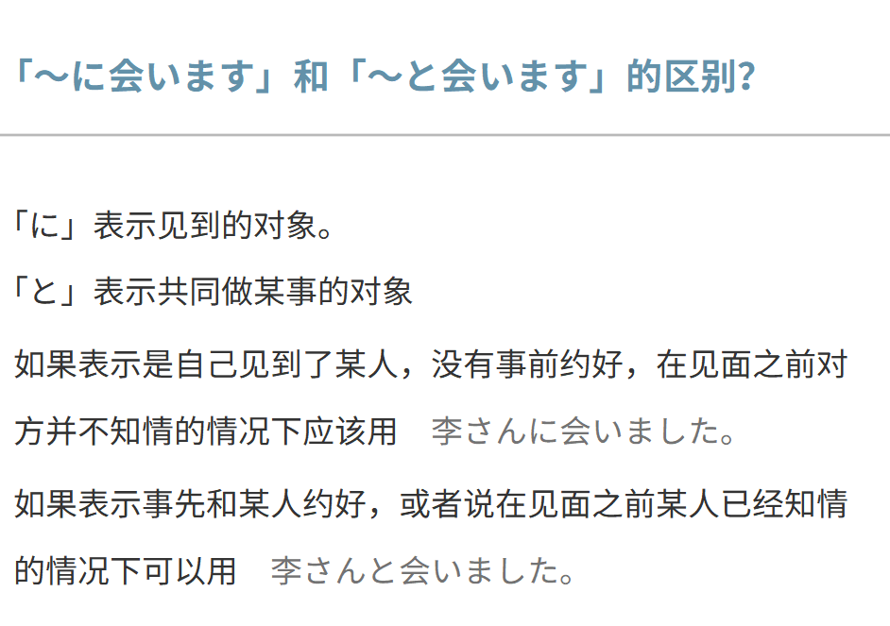
第八课李さんは日本語で手紙を書きます
补充语法
あ

Slide 26
 | 基本形 | ます 形 | て 形
 | 書く（かく） | 書きます （かきます） | 書いて （かいて）
 | 急ぐ（いそぐ） | 急ぎます （いそぎます） | 急いで （いそいで）
五 | 飲む（のむ） | 飲みます （のみます） | 飲んで （のんで）
段 | 呼ぶ（よぶ） | 呼びます （よびます） | 呼んで （よんで）
動 | 撮る（かえる） | 撮ります （とります） | 撮って （とって）
詞 | 買う（かう） | 買います （かいます） | 買って （かって）
 | 待つ（まつ） | 待ちます （まちます） | 待って （まって）
 | 貸す（かす） | 貸します （かします） | 貸して （かして）
同段的前一个假名

Slide 27
 | 基本形 | ます 形 | て 形
特 | 行く（いく） | 行きます （いきます） | 行って （いって）
殊 | 帰る（かえる） | 帰ります （かえります） | 帰って （かえって）
五 | 滑る（すべる） | 滑ります （すべります） | 滑って （すべって）
段 | 切る（きる） | 切ります （きります） | 切って （きって）
動 | 入る（はいる） | 入ります （はいります） | 入って （はいって）
詞

Slide 28
 | 基本形 | ます 形 | て 形
イ | 食べる（たべる） | たべます（食べます） | 食べて
段 | 寝る （ねる） | ねます（寝ます） | 寝て
動 | 起きる（おきる） | おきます（起きます） | 起きて
詞 | 借りる（かりる） | かります（借ります） | 借りて
 | 見る （みる） | みます（見ます） | 見て
 | いる | います | いて

Slide 29
 | 基本形 | ます 形 | て 形
サ | する | します | して
変 | 散歩する | さんぽうします（散歩します） | 散歩して
 | 勉強する | べんきょうします（勉強します） | 勉強して
 | 原形 | ます 形 | て 形
か | 来る（くる） | きます（来ます） | 来て（きて）
変

Slide 30
挨拶言葉
20、いらっしゃいませ 欢迎光临
21、かしこまりました 知道了
22、失礼します 告辞
23、失礼しました 打搅了，失礼了

Slide 31
挨拶言葉
24、行ってきます
25、いってらっしゃい
26、ただいま 我回来了
27、お帰りなさい 你回来了

Slide 32
第8課 宿題
一、次の中国語を日本語に訳しなさい。 5点
1 巧克力 2 礼物 3 邮件 4 电影票
5 宣传册 6 冰激淋 7 日程表 8 圆珠笔
9 自动铅笔 10 钱 11 送达 邮寄到 12 可乐
13 比萨 14 面包 15 色拉
二、（ ）に適当な助詞を書き入れなさい。 10点
１、ワインはぶどう（ ）作ります。
２、心（ ）歓迎します。
３、小麦粉（ ）餃子の皮を作ります。
４、一度フェリー（ ）ヨロッパへ行きました。
５、休みの日、海（ ）釣りをしました。
６、今晩部長（ ）お酒を飲みます。
７、弟は小野さん（ ）コンサートのチケットをもらいました。
８、今日はバスで村上さん（ ）会いました。
９、この花は誰（ ）あげますか。
１０、日曜日は海（ ）釣りに行きました。

Slide 33
第八课李さんは日本語で手紙を書きます
三、次の質問に答えなさい： 5点
例：お母さんの誕生日に何をあげましたか。（花）
花をあげました。
１、去年の誕生日にお父さんから何をもらいましたか。（コンサートのチケット）
２、去年のホワイトデーに何をもらいましたか。（なにも）
３、誰に自転車を借りましたか。（クラスメート）
４、誰にファッションの雑誌をもらいましたか（姉）
５、いつ会社から表彰状をもらいますか。 （来週）
四、（ ）の中の言葉を選んで、＿＿＿＿＿に書き入れなさい： 4点
（あげます 貸します 教えます もらいます）
例：李さんは小野さんにお茶をあげました。
→小野さんは李さんにお茶をもらいました。
１、わたしはキムさんに韓国語を習います。
→キムさんはわたしに韓国語を（ ）。
２、小野さんは李さんに美術館のチケットをもらいました。
→李さんは小野さんに美術館のチケットを（ ）。

Slide 34
３、田中さんは森さんに辞書を借りました。
→森さんは田中さんに辞書を（ ）。
五、次の中国語を日本語に訳しなさい： ７点
１、我把行李用船运寄往美国。
2、从摄影师（カメラマン）那儿拿到了照片。
3、我在电影院见到了大学同学。
4、我把名片给那个人了。
5、朋友送了我弟弟音乐会的票。
6、科长给我下周的计划表了。
7、明天公司将发我奖状。 （奖状：表彰状）

